Slide 1
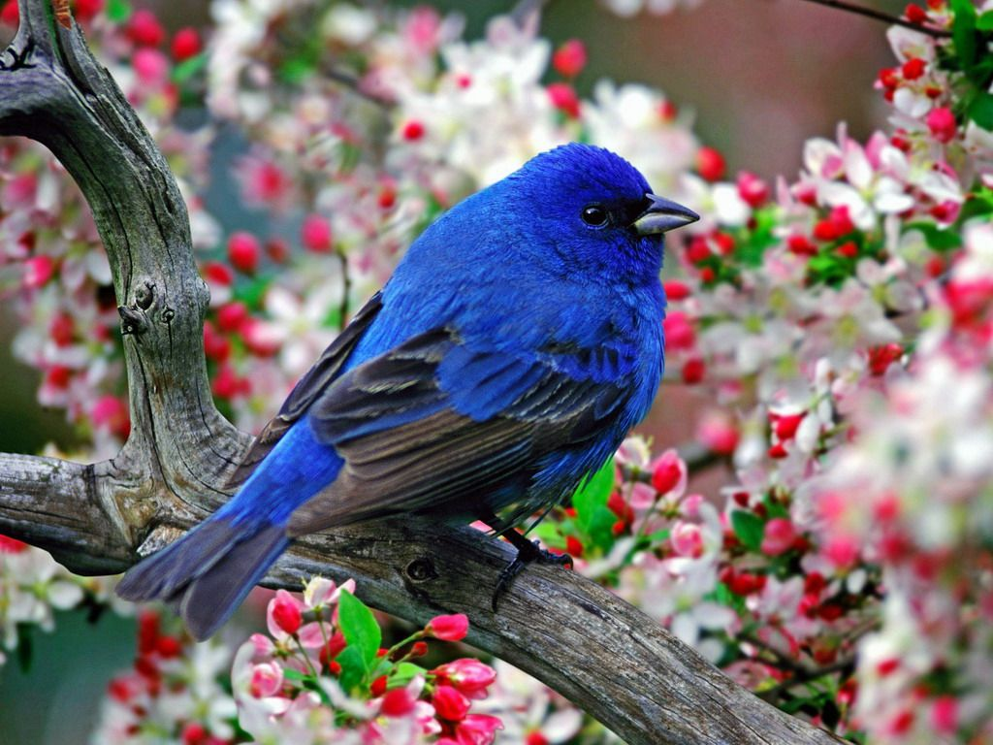

Slide 2
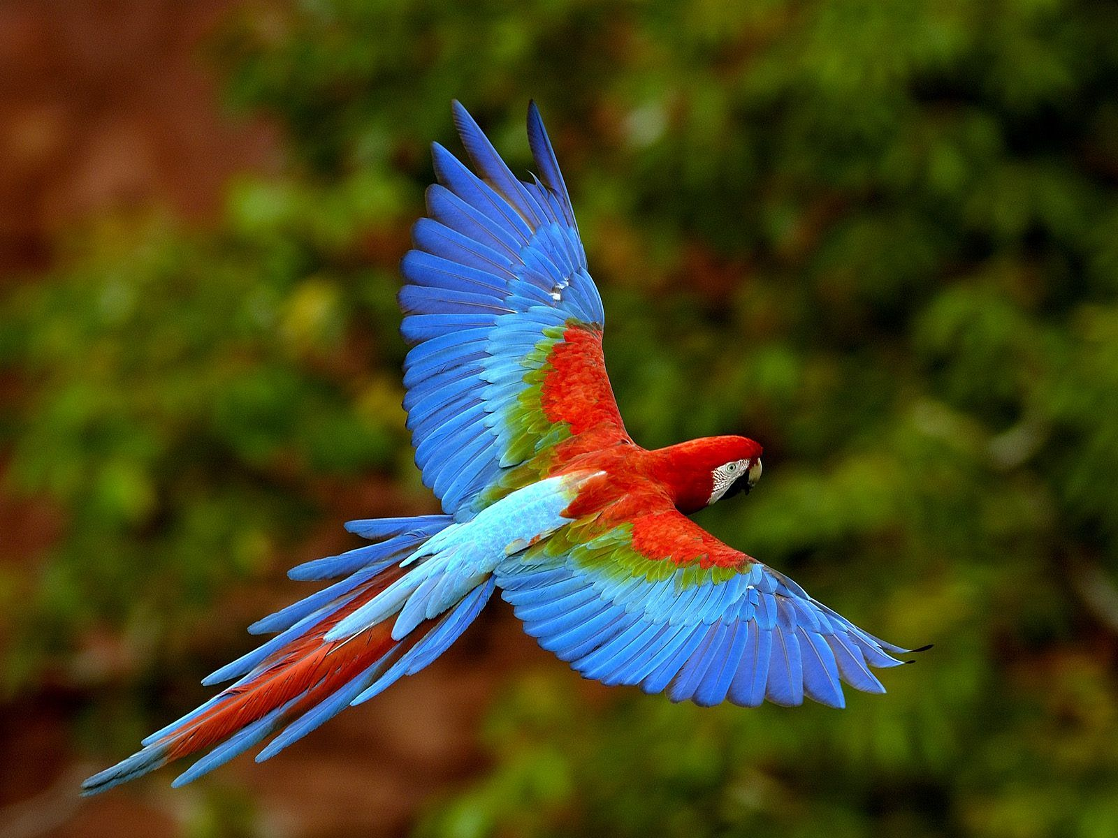

Slide 3
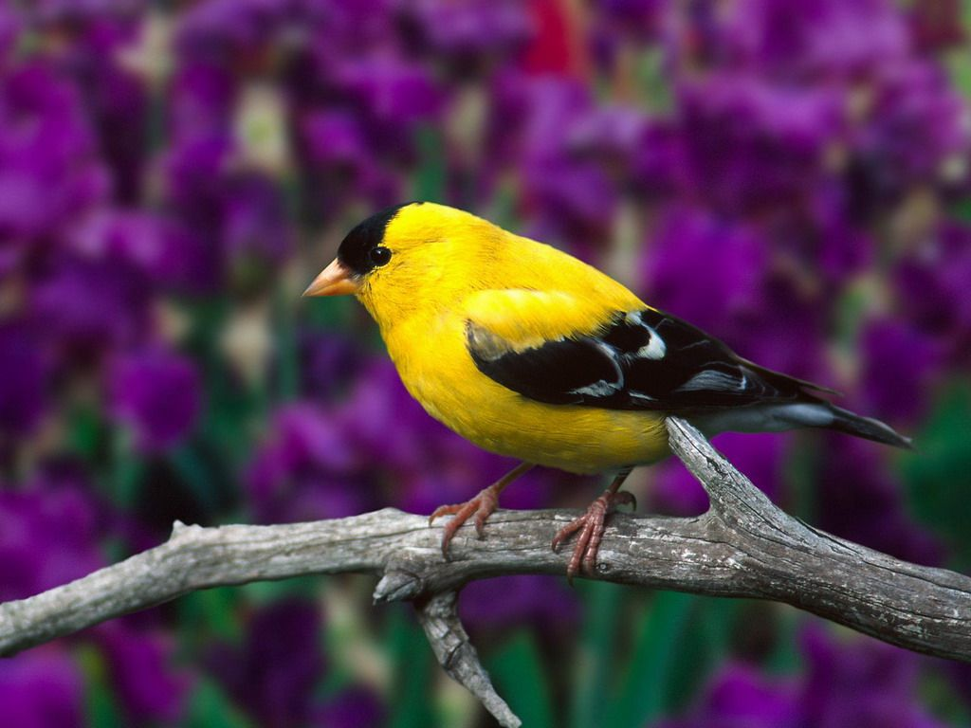

Slide 4
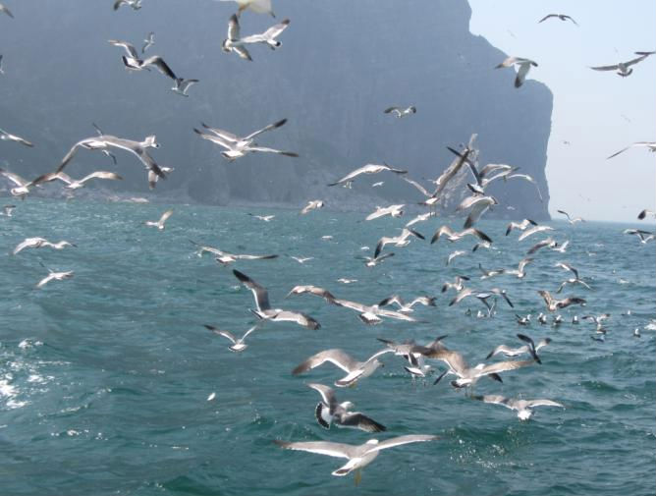

Slide 5
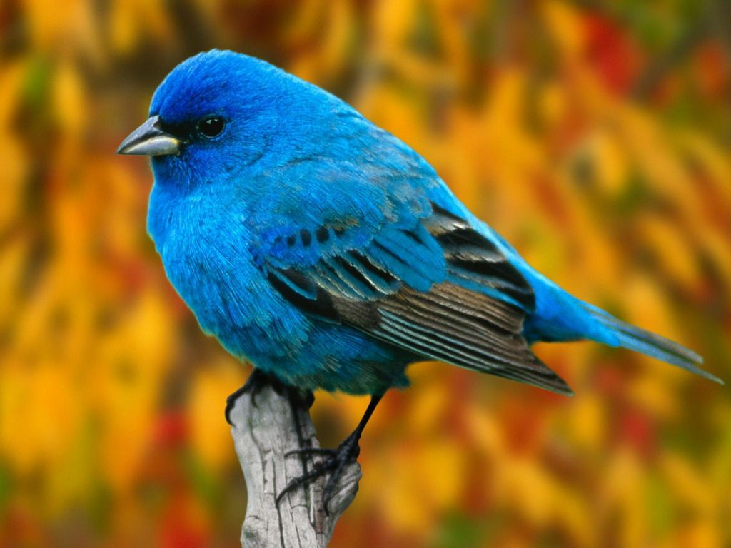

Slide 6
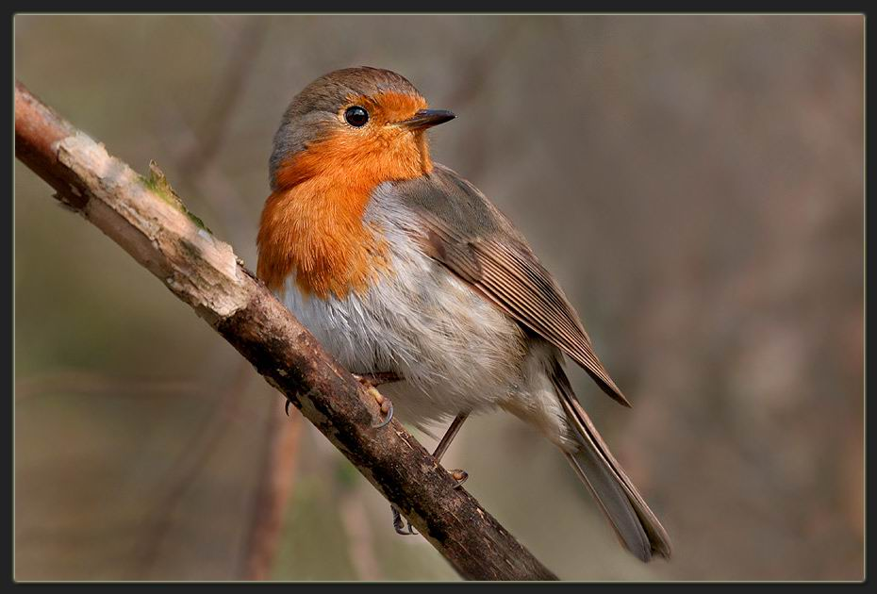

15 鸟语

Slide 7

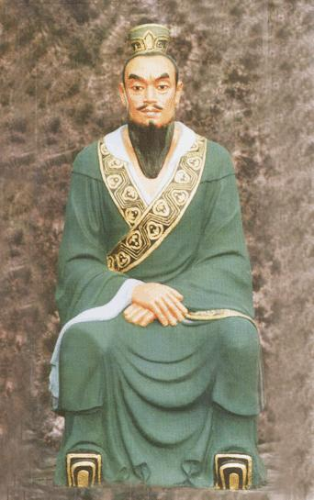
公冶长
公冶长：公冶氏，名长，字子长。春秋时期鲁国人，是是我国古代著名教育家思想家—孔子的学生。传说他懂得鸟语，能和各种鸟对话。

Slide 8






点击学习下面生字
生字学习
冶
勤
拘
傻
怠
鹊
嗓
验
慰

Slide 9
字词先预习
公冶长 勤劳 无拘无束
傻话 怠慢 喜鹊 嗓音
应验 安慰 矫健 呢喃
犒赏 疏忽 通晓 猜想
倍感亲切

Slide 10
字词先预习
公冶长 勤劳 无拘无束
傻话 怠慢 喜鹊 嗓音
应验 安慰 矫健 呢喃
犒赏 疏忽 通晓 猜想
倍感亲切

Slide 11
多音字
jiàng （降落） lè （快乐）
降 乐
xiáng（投降） yuè（音乐）
jiáo （矫情）
矫
jiǎo （矫健）
{
{
{

Slide 12
近、反义词
①：矫健（矫捷） 犒赏（犒劳） 提醒（提示）
疏忽（疏漏、大意） 无拘无束（自由自在）
安慰（抚慰） 应验（验证） 怠慢（冷淡）
出众（出色） 勤劳（勤奋） 快意（愉快）
②：矫健（纤弱） 犒赏（惩罚） 忙碌（清闲）
勤劳（懒惰） 疏忽（留意） 出众（平凡）
丰富（单调） 勇敢（胆怯） 激动（平静）

Slide 13
“软语” ？
软：柔和的意思。
软语：本来用于形容吴越一带年轻女子柔美的语音，在课文中形容鸟儿的鸣叫委婉动听、清脆悦耳，令人怡然生爱。

Slide 14
朗读课文，要求：
1.读准字音，读顺句子，读通课文；
2.查字典或联系上下文理解词语；
3.给课文各自然段标上序号。

Slide 15
课文理解
我是个在农村长大的孩子，
从小就爱鸟，爱看鸟儿那美
丽矫健的身姿，爱听它们的
歌声和软语。

Slide 16
课文理解
我是个在农村长大的孩子，
从小就爱鸟，爱看鸟儿那美
丽矫健的身姿，爱听它们的
歌声和软语。
你能说说作者为什么爱鸟？

Slide 17

找一找，试一试。
1.课文主要写了那几种鸟？
（布谷鸟、喜鹊）
2.你能模仿它们的叫声吗？
3.布谷鸟的叫声是怎样的？

Slide 18



自由读课文1、2自然段
1.作者喜欢鸟吗？从哪些句子能看出来？
2.作者为什么知道鸟儿会说话？
3.作者想学鸟语吗？
在布谷鸟的语言中，作者听懂了什么？从哪些词看出“我”对布谷鸟的喜爱?

Slide 19



鸟
语
“我”还跟哪些鸟儿怎么交流的？
作者有没有像上面两小节那样具体写与一种一种鸟对话？
那么作者怎么概括地写与另外一些鸟儿交流的？
（没有，只是概括地写）这样的写法就是有详有略，这样安排会使文章结构紧凑，重点突出。
还有画眉啦，黄莺啦，百灵啦……它们的“语言”丰富极了！一听到它们的叫声，我便以“知音”自居，作出各种各样的猜想，编织出许多有趣的故事来。
仔
细
品
读

Slide 20

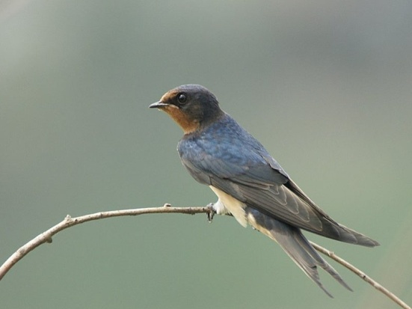
还有画眉啦，黄莺啦，百灵啦……它们的“语言”丰富极了！一听到它们的叫声，我便以“知音”自居，作出各种各样的猜想，编织出许多有趣的故事来。
仔
细
品
读
A；“……”什么意思？
B：什么叫“知音”？
C：怎么理解“我便以‘知音’自居”？
（即“知己”）“自居”就是自以为。
“我”自以为已是鸟儿的知己，当然会“听懂”鸟儿的语言

Slide 21
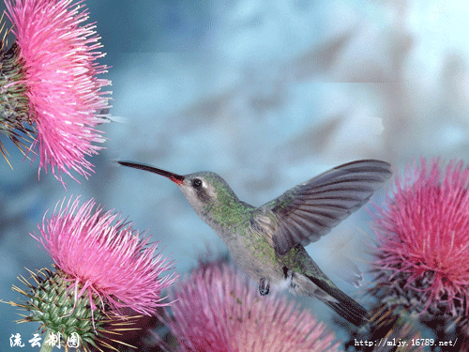
从终日忙碌的燕子那里，我认识到勤劳的可贵；从飞行整齐的大雁那里，我懂得了纪律的重要；从搏击风雨的苍鹰那里，我学到了勇敢顽强的精神……
a 有三个类同的分句组成。b 前半部分写鸟儿的特点，
后半部分写“我”得到的
启发。
仔
细
品
读
这句长句很精彩，你发现这句句子有什么特点？
出示句式填空：
从催人奋进的布谷鸟那里，我知道了﹍﹍﹍﹍﹍﹍﹍﹍；从树木医生啄木鸟那里，我知道了﹍﹍﹍﹍﹍﹍﹍﹍；从搏击风浪的海燕那里，我知道了﹍﹍﹍﹍﹍﹍﹍﹍；

Slide 22
据说，古时候有个叫公冶长的人，就是一位通晓鸟语的专家。有一次，他从燕子的呢喃软语中听出：“公冶长，公冶长，南山顶上有只大肥羊。快快去背来，你吃肉，我吃肠......”他爬上南山，果然背回了一只摔死的大肥羊。

Slide 23
春天，布谷鸟飞回来了。它们那“布谷，布谷”的亲切啼叫，分明是催促人们快快出工呢！
一想到布谷鸟那充满深情的声声催促，我在学习上还真不敢疏忽怠慢。
为什么作者会这么说？

Slide 24
资料补充
布谷：动物布谷鸟
学名：Rhododendron simsii Planch
中文名：杜鹃、杜宇、子规、鸠、获谷
英文名：Cuckoo
属:鹃形目,杜鹃科
布谷鸟体形大小和鸽子相仿,但较细长，上体
暗灰色,腹部布满了横斑。脚有四趾,二趾向前,
二趾向后。飞行急速无声。 芒种前后，几乎
昼夜都能听到它那宏亮而多少有点凄凉的叫
声，叫声特点是四声一度——“布谷布谷，
布谷布谷”、“快快割麦!快快割麦!”、“快快播
谷！快快播谷!”所以俗称布谷鸟。

Slide 25
喜鹊：
喜鹊，又名鹊、客鹊、飞驳鸟、干鹊、神女，鸟纲雀形目鸦
科鹊属的一种。喜鹊体形很大，羽毛大部为黑色，肩腹部为
白色。喜鹊多生活在人类聚居地区，喜食谷物、昆虫，一般
3月筑巢，巢筑好后开始产卵，每窝产卵5-8枚。喜鹊肉可入
药。喜鹊叫声婉转，在中国民间将喜鹊作为吉祥的象征，牛
郎织女鹊桥相会的传说及画鹊兆喜的风俗在民间都颇为流行。
体形特点是头、颈、背至尾均为黑色，并自前往后分别呈现紫
色、绿蓝色、绿色等光泽。双翅黑色而在翼肩有一大形白斑。
尾远较翅长，呈楔形；嘴、腿、脚纯黑色。腹面以胸为界，前
黑后白。 体长435～460毫米。雌雄羽色相似。幼鸟羽色似成
鸟，但黑羽部分染有褐色，金属光泽也不显著。
虹膜－褐色；嘴－黑色；脚－黑色。

Slide 26

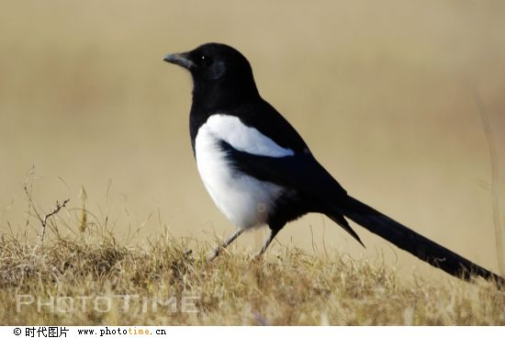
喜鹊图片

Slide 27
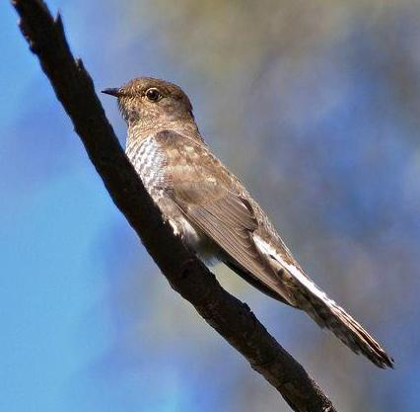
布谷鸟图片

